Slide 1
一台计算机含有65536字节（65536B）的存储空间，这一空间被划分成许多长度为4096B的页。有一个程序，其代码段为32768B，数据段为16386B，栈段为15870B。试问该机器的主存空间适合这个进程吗？如果将每页改成512B，适合吗？

Slide 2
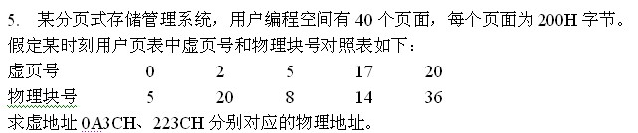
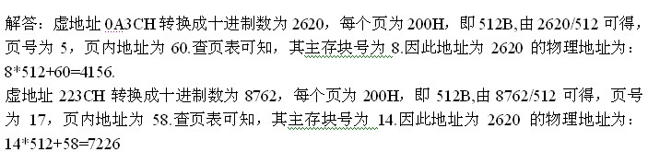

Slide 3
第六部分 试题分析
1．采用多道程序设计能( )
A．减少调度次数
B．减少处理器空闲时间
C．缩短每道作业的执行时间
D．避免发生资源竞争现象
2.为了对交互式作业进行控制，操作系统为用户提供了一些常用的操作使用接口，不属于操作使用接口的是( )
A．操作控制命令 B．系统调用
C．菜单技术 D．窗口技术

Slide 4
第六部分 试题分析
3. 从系统的角度来考虑，希望进入“输入井”的批处理作业的_____尽可能小。
A．等待时间 B．执行时间
C．周转时间 D．平均周转时间
4. 临界区是指并发进程中涉及共享变量的_____
A．程序段 B．管理信息区
C．公共数据区 D．信息保留区
5.某系统中仅有4个并发进程竞争某类资源，并都需要该类资源3个，那么该类资源至少( )个，这个系统不会发生死锁。
A．9 B．10 C．11 D．l2

Slide 5
第六部分 试题分析
6. 在______操作系统的控制下，计算机能及时处理过程控制装置反馈的信息，并作出响应。
A．网络 B．分时 C．实时 D．批处理
7.若在一个单处理器的计算机系统中同时存在5个并发进程，则任何时刻允许占用处理器的进程数为______。
A．至少1个 B．最多1个
C．至少5个 D．最多5个
8.虚拟存储系统中，完成地址转换工作的是____。
A．硬件 B．地址转换程序
C．装入程序 D．装入程序和地址转换程序
（虚拟到物理地址的映射由硬件（内存管理单元）设备来完成的）

Slide 6
第六部分 试题分析
10.作业调度选中一个作业并把它装入主存，就为该作业创建一个进程，这个进程的初始状态为____状态。
A．收容 B．就绪 C．执行 D．等待
11.在实现进程通信时会导致调用Send原语的进程被设置成“等信箱”状态的原因是____。
A．指定的信箱不存在
B．调用时没有设置参数
C．指定的信箱中无信件
D．指定的信箱中存满了信件

Slide 7
第六部分 试题分析
12. 段表如下：
逻辑地址[1, 282]的物理地址是 (1) ；
逻辑地址[2, 1003]的物理地址是 (2) ；
逻辑地址[3, 28]的物理地址是 (3) 。
(1) A. 400 B. 682 C. 282 D. 溢出
(2) A. 2900 B. 1003 C. 3903 D. 溢出
(3) A. 230 B. 30 C. 258 D. 溢出
段号 | 基址 | 长度 | ……
0 | 1300 | 390 | ……
1 | 400 | 780 | ……
2 | 2900 | 1000 | ……
3 | 230 | 30 | ……

Slide 8
第六部分 试题分析
13.在计算机系统中有用户程序和系统程序两类，系统程序工作在 （1） 。访管指令所引起的中断属于 （2） 。
（1）A. 算态或用户态 B. 管态或核心态
C. 管态或用户态 D. 算态或核心态
（2）A．外中断 B．I/O中断
C．软中断 D．设备中断

Slide 9
第六部分 试题分析
15.在可变式分区分配方案中，某一作业完成后，系统收回其主存空间，并与相邻空闲区合并，为此需修改空闲区表，造成空闲区数减1的情况是 （1） ；若释放的空闲区有上下邻空闲区，则释放的空闲区数（2） 。
（1）A.无上邻空闲区，也无下邻空闲区
B.有上邻空闲区，但无下邻空闲区
C.有下邻空闲区，但无上邻空闲区
D.有上邻空闲区，也有下邻空闲区
（2） A.保持不变 B.减1 C. 加1 D.置零

Slide 10
第六部分 试题分析
18.作业Jl、J2、J3的提交时间和所需运行时间如下表所示。若采用响应比高者优先调度算法，则作业调度次序为 。
A. J1→J2→J3 B. J1→J3→J2
C. J2→J1→J3 D. J2→J3→J1
作业号 | 提交时间 | 运行时间（分钟）
J1 J2 J3 | 6:00 6:20 6:25 | 30 20 6

Slide 11
第六部分 试题分析
19.一个任务被唤醒，意味着(1);采用多道程序设计能(2)。
(1)A. 该任务重新占有了CPU B.它的优先级变为最大
C. 其任务移至等待队列队首 D.任务变为就绪状态
(2)A. 减少调度次数
B. 减少处理器空闲时间
C. 缩短每道作业的执行时间
D. 避免发生资源竞争现象
20.用户程序在目态下使用特权指令将引起的中断是属于
(1) ；任何两个并发进程之间 (2) 。
(1)A.硬件故障中断 B.程序中断
C.外部中断 D.访管中断
(2) A.一定存在互斥关系 B.一定存在同步关系
C.一定彼此独立无关 D.可能存在同步或互斥关系

Slide 12
第六部分 试题分析
19.一个任务被唤醒，意味着(1);采用多道程序设计能(2)。
(1)A. 该任务重新占有了CPU B.它的优先级变为最大
C. 其任务移至等待队列队首 D.任务变为就绪状态
(2)A. 减少调度次数
B. 减少处理器空闲时间
C. 缩短每道作业的执行时间
D. 避免发生资源竞争现象
20.用户程序在目态下使用特权指令将引起的中断是属于
(1) ；任何两个并发进程之间 (2) 。
(1)A.硬件故障中断 B.程序中断
C.外部中断 D.访管中断
(2) A.一定存在互斥关系 B.一定存在同步关系
C.一定彼此独立无关 D.可能存在同步或互斥关系

Slide 13
第六部分 试题分析
21. 把一个程序在一个数据集合上的一次执行称为一个进程,所以 (1) ; (2) 是属于临界资源;当出现 (3) 情况时，系统可能产生死锁。
(1)A．进程与程序是一一对应的
B．一个进程没有结束前另一个进程不能开始工作
C．每个进程都有一个生命周期
D．一个进程完成任务后，它的程序和数据自动被撤销
(2)A．可同时使用的资源 B．可同时执行的程序
C．共享变量 D．虚拟设备
(3)A．进程释放资源
B．一个进程进入死循环
C．多个进程竞争，资源出现了循环等待
D．多个进程竞争共享型设备

Slide 14
第六部分 试题分析
21.作业与进程的主要区别是( )和( )。
A.前者是由用户提交，后者是由系统自动生成
B.两者执行不同的程序段
C.前者以用户任务为单位，后者是操作系统控制的单位
D.前者是批处理的，后者是分时的
E.后者可并发执行，前者则不行
22. PV操作是操作系统提供的具有特定功能的原语。利用PV操作可以( )和( )。
A.保证系统不发生死锁 B.实现资源的互斥使用
C.协调进程的执行速度 D.提高资源利用率
E.推迟进程使用共享资源的时间

Slide 15
第六部分 试题分析
24.假设某操作系统采用剥夺法来分配资源,且对资源的申请和释放可以在任何时候进行,当进程A申请资源得不到满足时：
①若没有因等待资源而阻塞的其它进程，则进程A（1）
②若有因等待资源而阻塞的其它进程，则(2) 检查所有由于等待资源而被阻塞的进程的资源占有情况。若占有了进程A所需的资源，则将资源取出并分配给进程A，那么该策略 (3).
(1)A.可直接阻塞 B.不可直接阻塞
C.释放其它进程已占有的资源，并撤消相关进程
D.释放申请进程已占有的资源，并撤消该进程
(2)A.申请资源进程 B.系统进程 C.用户进程 D.设备管理程序
(3)A.会导致死锁 B.不会导致死锁
C.采用的是资源静态分配法
D.采用的是资源顺序分配法

Slide 16
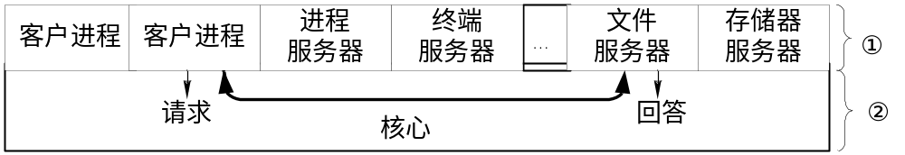
第六部分 试题分析
微内核的操作系统（OS）结构如下图所示，图中①和②分别工作在 （1） 方式下，与传统的OS结构模式相比，采用微内核的OS结构模式的优点是提高了系统的灵活性、可扩充性， （2） 。
（1）A. 核心态和用户态 B. 用户态和核心态
C. 用户态和用户态 D. 核心态和核心态
（2）A. 并增强了可靠性，可运行于分布式系统中
B. 并增强了可靠性，但不适用于分布式系统
C. 但降低了可靠性，可运行于分布式系统中
D. 但降低了可靠性，不适用于分布式系统

Slide 17
第六部分 试题分析
25.在请求分页管理中，若采用先进先出（FIFO）页面置换算法，可能会产生“FIFO异常”, “FIFO异常”指的是 。
A. 频繁地出页入页的现象
B. 分配的页面数增加，缺页中断的次数也可能增加
C. 进程交换的信息量过大导致系统工作区不足
D. 分配给进程的内存空间不足使进程无法正常工作

Slide 18
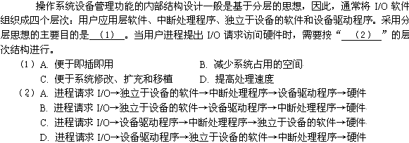

第六部分 试题分析
28.
29.

Slide 19
第六部分 试题分析
4.银行家算法中，若出现下述的资源分配情况：
已分配 尚需资源 未分配
P0 0 0 1 0 2 0 1 0 2 4 3 1
P1 1 0 0 0 0 7 5 1
P2 1 3 5 4 1 0 0 4
P3 0 1 3 1 0 0 4 1
P4 0 0 1 4 0 5 4 2
⑴该状态是安全的吗？
⑵如果P1再提出资源请求Request（0 3 2 1），系统能否将资源分配给它？
解：系统的已分配资源数数为(2 4 10 9),可用资源数为(2 4 3 1)
⑴ P0(2 4 4 1)-> P3(2 5 7 2)->P4(2 5 8 6)->P2(3 8 13 10)
->P1(4 8 13 10)为其中一个安全序列，所以该状态安全。
⑵ 不能。因为一旦分配，P1还需P1(0 4 3 0),系统的可用资源数为(2 1 1 1)，在所有进程中只有P0(2 0 1 0)，为其分配，作上完成标志，可用资源为(2 1 2 1)；而P1/P2/P3/P4均不能作上完成标志

Slide 20
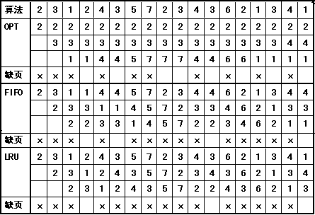
第六部分 试题分析
5.一个请求页式存储系统中，一个程序的页面走向为2，3，1，2，4，3，5，7，2，3，4，3，6，2，1，3，4，1假设分配给程序的存储块数为3块，请给出OPT、FIFO、LRU每种页面置换算法的页面走向，并计算缺页率。
解：
  OPT最佳置换算法：淘汰最远将来才使用的页。
  FIFO先进先出置换算法：淘汰最先进来的页。
  LRU最近最久未使用置换算法：最近最久未使用的页。
f_{opt}=10/18 ≈56%
f_{FIFO}=14/18≈78%
f_{LRU}=15/18≈83%

Slide 21
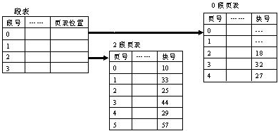
第六部分 试题分析
6.操作系统如果采用段页式存储分配方案，要求：
⑴给出段页式存储分配方案的基本思想及产生什么零头？
⑵如果一页为2K，请通过以下给出的表计算出逻辑地址2/3673的物理地址。
解：⑴段页式存储的基本思想：把程序按本身的逻辑结构分成若干段，每段都有自己的地址，内存等分成若干大小相等位置固定的块，分配是以块为单位进行分配，装入时把每段分成与块相等的页，页装入到块中，一个程序不用所有的段，一段不用所有的页都装入就可运行。零头：最后一页可能在存储时出现空间闲置。

Slide 22
第六部分 试题分析
⑵如果一页为2K，请通过以下给出的表计算出逻辑地址2/3673的物理地址。
解⑵从题意和表中看出属2段，页号1对应的块号33
物理地址=块的大小×块号+页内位移=2K×33+1625=69209

Slide 23
第六部分 试题分析
11.在测温系统中要完成 采样、转换和显示等任务，采样过程把传感器上得到的电压值送缓冲区1，转换过程把电压值从缓冲区1取出，计算转换成温度值再存入该缓冲区2，显示过程把缓冲区2的温度值取出并显示。请用PV操作实现共享缓冲区的问题。
设信号量S1=1,S2=0,S3=1,S4=0
Q（采样）
while (true){
取电压值
P(S1);
送到缓冲区1;
V(S2);
};
Q－P(转换)
while (true) {
P(S2) ;
从缓冲区1取电压;
V(S1);
计算温度；
P(S3);
温度送缓冲区2；
V(S4);
};
Q (显示)
while (true) {
P(S4) ;
从缓冲区2取电压;
V(S3);
显示电压；
};

Slide 24
第六部分 试题分析
13.有三个并发进程A，B和C，共享一个缓冲器F。F中每次只能存放一个数。进程A每次产生一个随机数R，将其存入F中。若存放到F中的数是5的倍数，则由进程B将其取出并打印，否则由进程C将被5除后的余数打印出来。为防止数的丢失和重复取同一个数，现用PV操作进行管理。
A
B
P(S1)
产生一个随机数
从缓冲区取随机数
P(S0)
V(S0)
打印随机数
是5的倍数？
C
随机数送缓冲
区通知进程 B
余数送缓冲区
通知进程 C
P(S2)
从缓冲区取余数
V(S1)
V(S2)
V(S0)
打印余数

Slide 25
第六部分 试题分析
begin
S0, S1,S2 : semaphore;
S0=1;S1:=0; S2:=0;
Cobegin
Coend;
end.
process B
j=0；
while (true) {
P(S1);
j=Buffer;
V(S0)；
print j ；打印随机数
};
process A
i = 0;
while (true) {
产生一个随机数→i;
P(S0);
if i % 5 =0
then
{Buffer=i; V(S1)}
else
{Buffer= i % n; V(S2)}
};
process C
k=0；
while (true) {
P(S2);
k=Buffer;
V(S0)；
print k ；打印余数
};

Slide 26
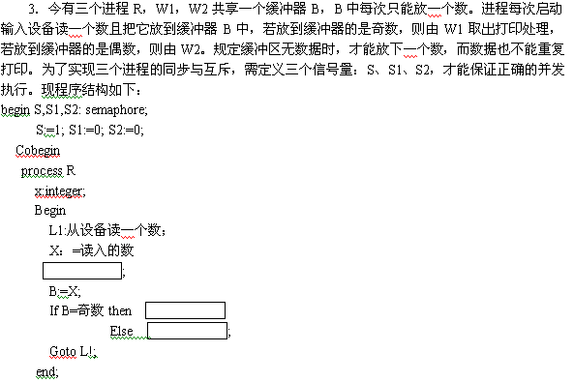
第六部分 试题分析
14.
P(s)
V(s1)
V(s2)

Slide 27
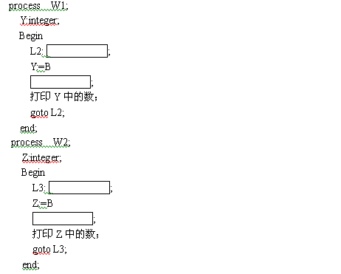
第六部分 试题分析
P(s1)
V(s)
P(s2)
V(s)

Slide 28
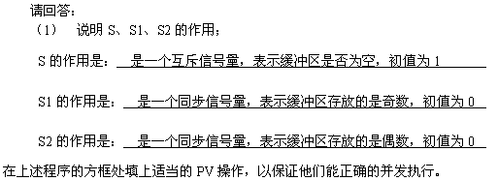
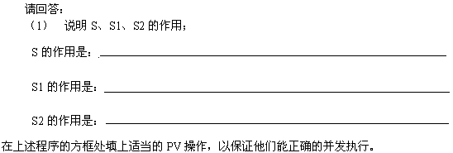
第六部分 试题分析

Slide 29
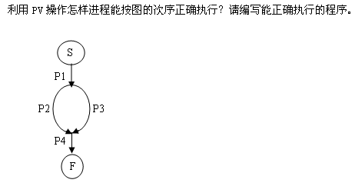
第六部分 试题分析
15.
p1
p2
p3
p4
S
P(s1)
P(s2)
P(s3)
P(s4)
执行
执行
执行
执行
V(s1)
V(s3)
V(s4)
F
V(s2)
end
end
end
信号量的初值：S1=S2=S3=S4=0

Slide 30
第六部分 试题分析
begin
S,S1,S2: semaphore;
S:=1; S1:=0; S2:=0;
Cobegin
Coend.
process P1
Begin
执行；
V(S1);
V(S2);
end;
process P2
Begin
P(S1);
执行；
V(S3);
end;
process P3
Begin
P(S2);
执行；
V(S4);
end;
process P4
Begin
P(S3);
P(S4);
执行；
end;

